Slide 1
Car Sales
김무열

Slide 2
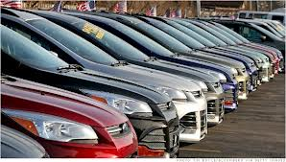
목차
contents.
프로젝트 목적
프로젝트 개요
개발 진행 세부 과정
요구사항
프로그램 기능 및 주요 기술 분석
프로그램 구성도
프로그램 실행
향후 개선 방향
프로젝트 후기

Slide 3
프로젝트 목적
aim.
자동차 판매량에 따른 판매 실적 관리 프로그램 작성
3차원 배열을 활용하여 자동차별 일일 판매량 집계

Slide 4
프로젝트 개요
outline.
입력, 수정, 검색, 출력, 종료의 기본적인 메뉴 구성
5가지 차종에 대해 월과 일을 입력 받아 일일 판매량을 집계한다.
집계한 판매량을 그래프로 나타낸다.

Slide 5
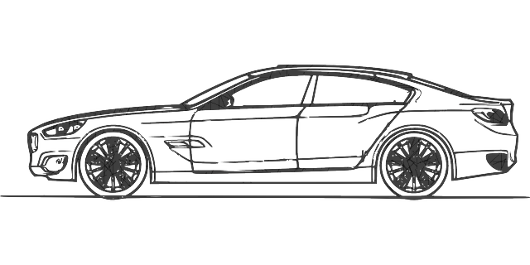
개발진행 세부 과정
process.
요구 사항 분석
주요 기술 분석
구현 가능성 테스트
작업 분배와
응용프로그램 제작
응용프로그램과
인터페이스 작업
테스트, PPT, 문서화

Slide 6
요구 사항 분석
requirement.
일일 판매량 집계
판매량 출력 시 방향키를 이용하여 월, 차종을 변경하여 그래프
재출력

Slide 7
프로그램 기능 및 주요 기술 분석
function and technology.
자동차의 기본 정보를 구조체 변수로 선언한다.
일일 판매량을 3차원 배열로 저장한다.

Slide 8
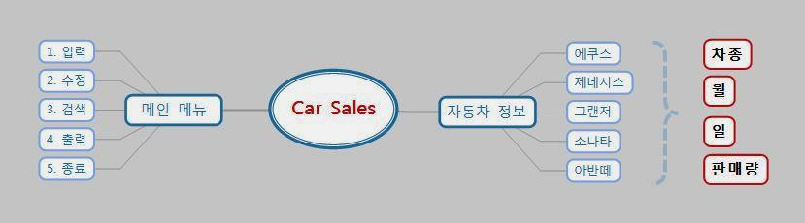
프로그램 구성도
diagram.

Slide 9
프로그램 구성도
면
행
열
Int g_nCarSale[5][12][31]
(자동차 판매량)
5면
면
열
4면
3면
행
열
1면
2면
행
열
행
열
행
1
2
3
4
5
• • •
11
12
행
열
1 | 2 | 3 | 4 | 5 | ••• | 30 | 31
1 | 2 | 3 | 4 | 5 | ••• | 30 | 31
1 | 2 | 3 | 4 | 5 | ••• | 30 | 31
1 | 2 | 3 | 4 | 5 | ••• | 30 | 31
1 | 2 | 3 | 4 | 5 | ••• | 30 | 31
• • •
1 | 2 | 3 | 4 | 5 | ••• | 30 | 31
1 | 2 | 3 | 4 | 5 | ••• | 30 | 31

Slide 10
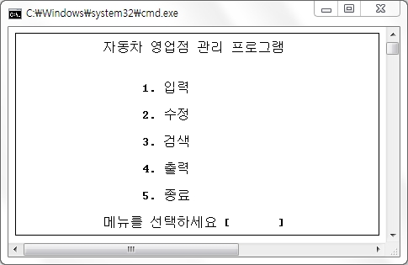
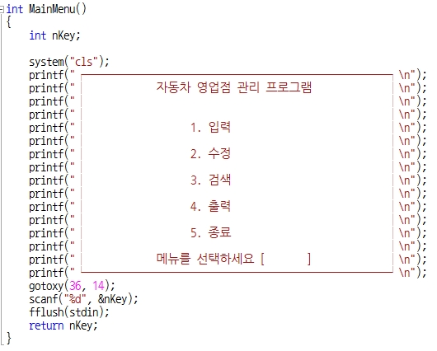
프로그램 - 메인화면
MainMenu()함수를 이용하여 프로그램의 메인화면을 출력한다.
사용자가 입력한 메뉴 번호를 반환한다.

Slide 11
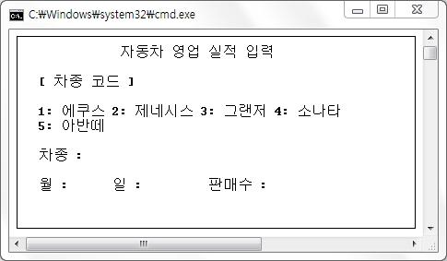
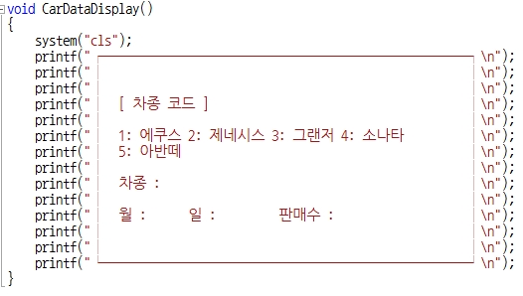
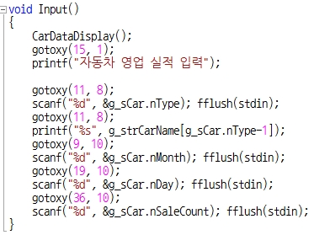
프로그램 – 1.입력(1)
입력 메뉴를 선택하게 되면 Input()함수가 호출되고 CarDataDisplay()함수에 의해 화면이 출력된다.
차종 선택
차 이름 출력
월 입력
일 입력
판매량 입력

Slide 12
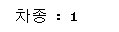
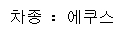
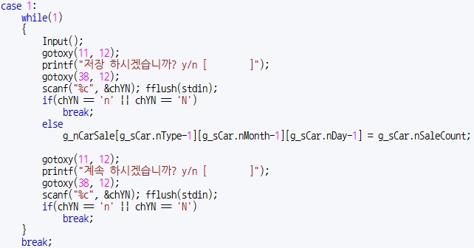
프로그램 – 1.입력(2)
1
2
사용자가 자동차의 번호를 입력하면 자동차 이름의 인덱스는 0부터 이므로 입력한 번호를 1만큼 차감하여 자동차의 이름을 출력해준다.
입력 메뉴 선택 시 case1의 while문이 실행된다.
저장하지 않으면 while문을 빠져 나간다.
저장을 선택하면 입력한 판매량을 차종의 O월 O일의 판매량에 입력한다.
계속하지 않으면 while문을 빠져 나간다.

Slide 13
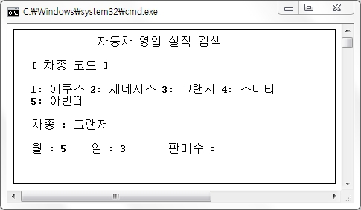
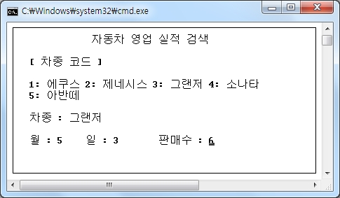
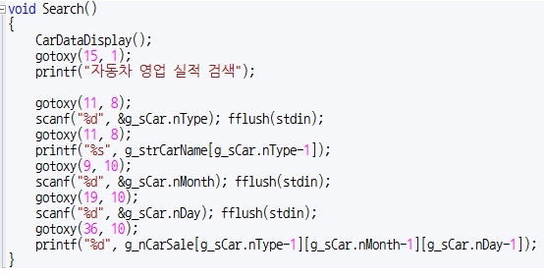
프로그램 – 2.수정
수정 메뉴 선택 시 Search()함수가 호출되어 판매량이 검색되고 판매량을 변경할 수 있다.

Slide 14
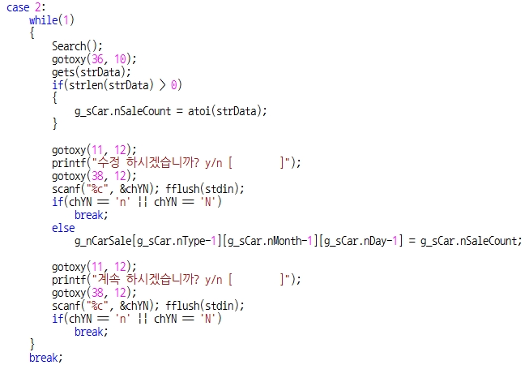
프로그램 – 2. 수정(2)
문자열로 입력 받는다.
입력 받은 문자열이 0보다 크면(입력값이 있으면) atoi()함수를 통해 문자열을 정수형으로 변환하여 판매량을 입력한다.

Slide 15
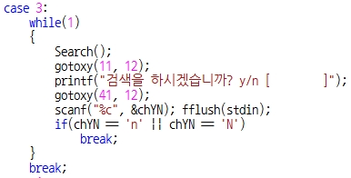
프로그램 – 3.검색
검색 메뉴 선택 시 Search()함수를 호출하고 검색 완료 후 검색을 계속 할건지 물어본다.

Slide 16
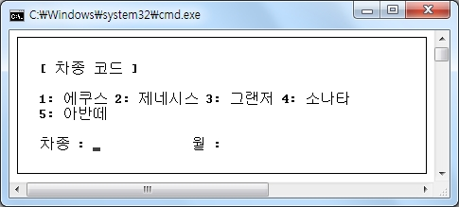
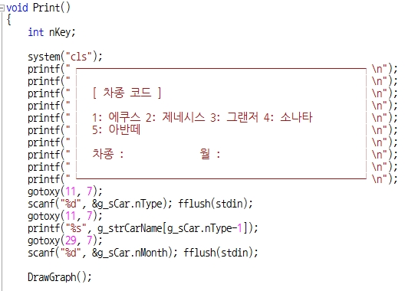
프로그램 - 4.출력(1)
출력 메뉴 선택 시 Print()함수를 호출하여 출력할 차종과 월을 입력한 뒤 DrawGraph()함수를 호출한다.

Slide 17
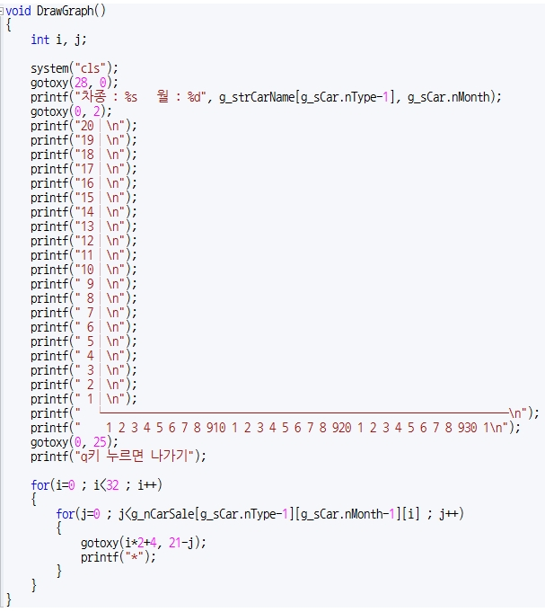
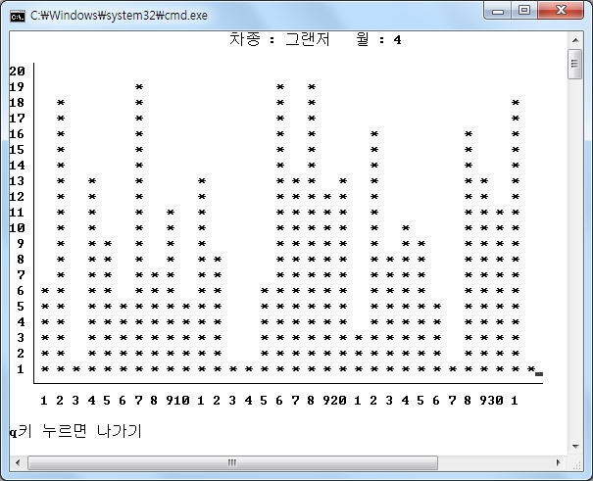
프로그램 - 4.출력(2)
판매량 만큼 ‘*’을 출력
DrawGraph()함수에 의해 그래프가 그려진다.
i(일)에 따라 판매량 만큼 j가 증가하며 ‘*’을 출력한다.

Slide 18
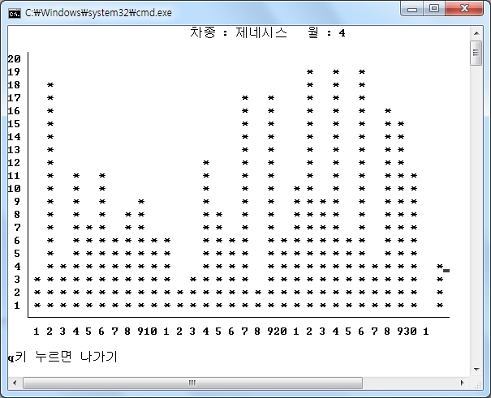
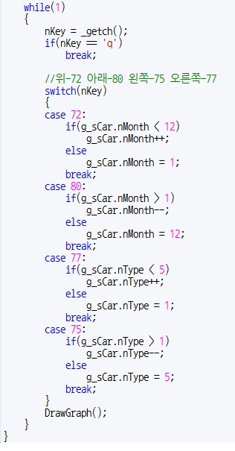
프로그램 - 4.출력(좌로 이동)
방향키 좌측 키가 입력 되면 차량의 인덱스를 1씩 감소한 뒤 다시 그래프를 출력한다.
차량의 인덱스가 1이 되면 차량의 인덱스에 5를 입력한다.

Slide 19
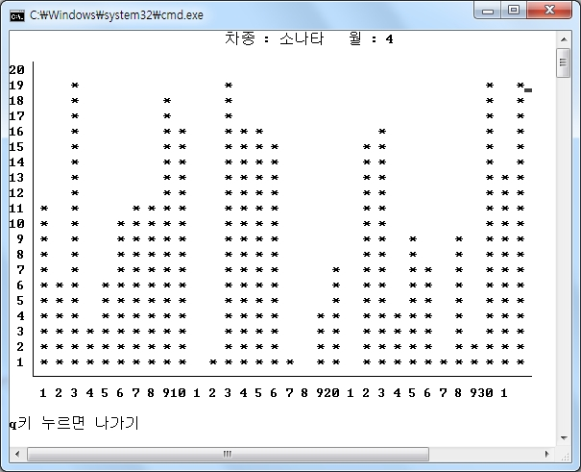
프로그램 - 4.출력(우로 이동)
방향키 우측 키가 입력 되면 차량의 인덱스를 1씩 증가한 뒤 다시 그래프를 출력한다.
차량의 인덱스가 5가 되면 차량의 인덱스에 1을 입력한다.

Slide 20
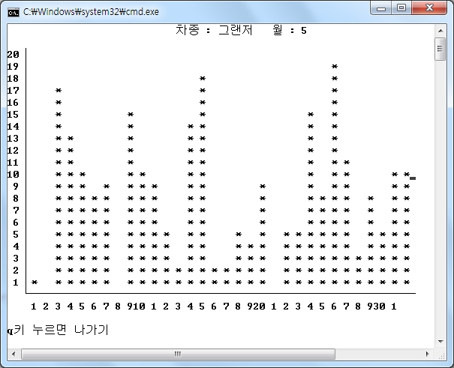
프로그램 - 4.출력(위로 이동)
방향키 위쪽 키가 입력 되면 월의 인덱스를 1씩 증가한 뒤 다시 그래프를 출력한다.
월의 인덱스가 12가 되면 월의 인덱스에 1을 입력한다.

Slide 21
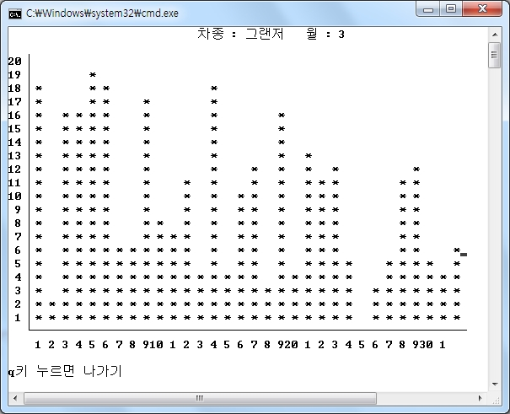
프로그램 - 4.출력(아래로 이동)
방향키 아래쪽 키가 입력 되면 월의 인덱스를 1씩 감소한 뒤 다시 그래프를 출력한다.
월의 인덱스가 1이 되면 월의 인덱스에 12를 입력한다.

Slide 22

향후 개선 방향
improvement direction
입력한 내용에 대해 파일형태로 저장되도록 한다.
현재 입력가능 한 5종의 차종 뿐 아니라 다른 차종을 입력 받을 수 있도록 수정한다.
판매 실적에 대해 차량 간 월별, 일별
판매량을 비교 할 수 있는 그래프를 출력한다.

Slide 23
프로젝트 후기
epilogue
3차원 배열을 활용하여 데이터를 입력 받아 출력한 점은 만족스럽지만, 아직 실생활에 적용하기엔 무리가 있었습니다.
앞서 개선방향에서 언급한 바와 같이 파일의 형태로 입출력을 받는 프로그램으로 발전 시켜봐야 할 것 같습니다.

